Slide 1


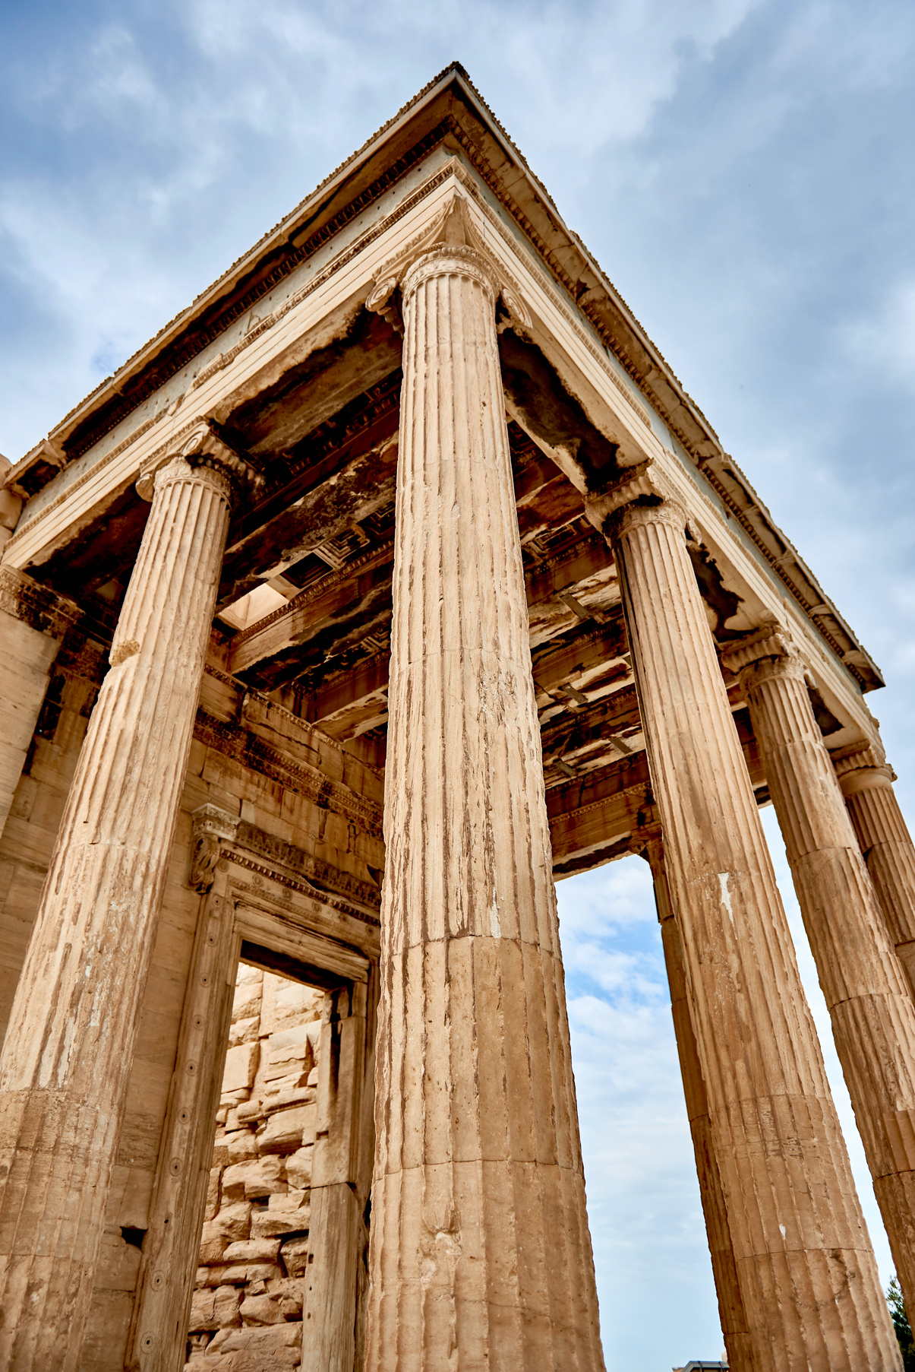
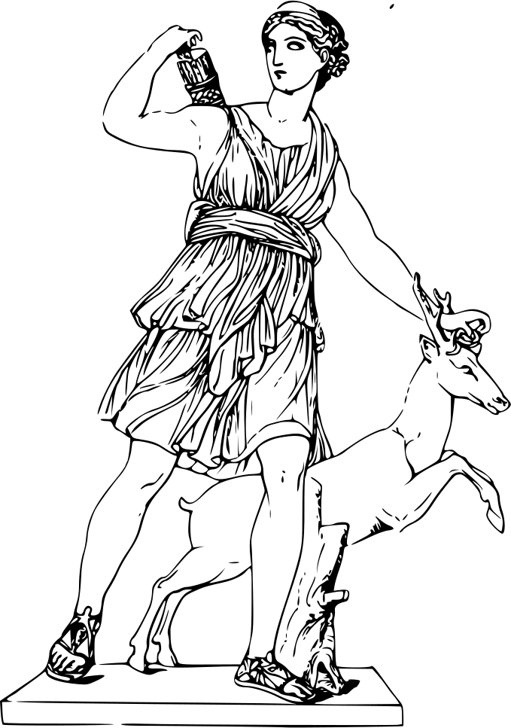
T E M A 2
Europa
Feudal

Slide 2
INDICE
El Feudalismo
La sociedad
La Monarquia
El Feudo
Tareas Agricolas
Arte Románico

Slide 3
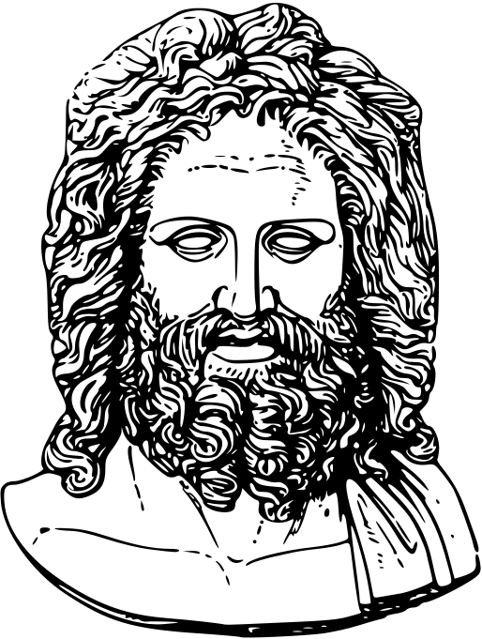
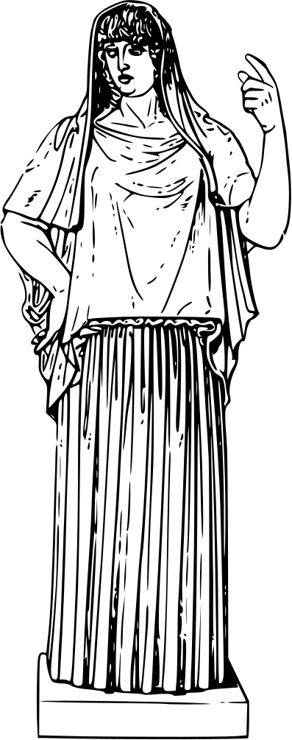
El Feudalismo
Tras la descomposición del Imperio carolingio (siglo IX) se extendió por Europa
Occidental una nueva manera de organizar y gobernar la sociedad: el feudalismo.
Los monarcas delegaron parte de su poder a los nobles, que se convirtieron en sus
vasallos. A cambio de fidelidad y ayuda militar, los nobles recibían un territorio (feudo)
y se convertían en señores feudales. Para poner en cultivo estas tierras, acogieron en
ellas a campesinos, que a menudo se convirtieron en siervos.

Slide 4
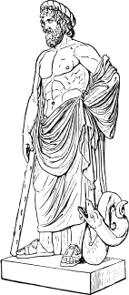
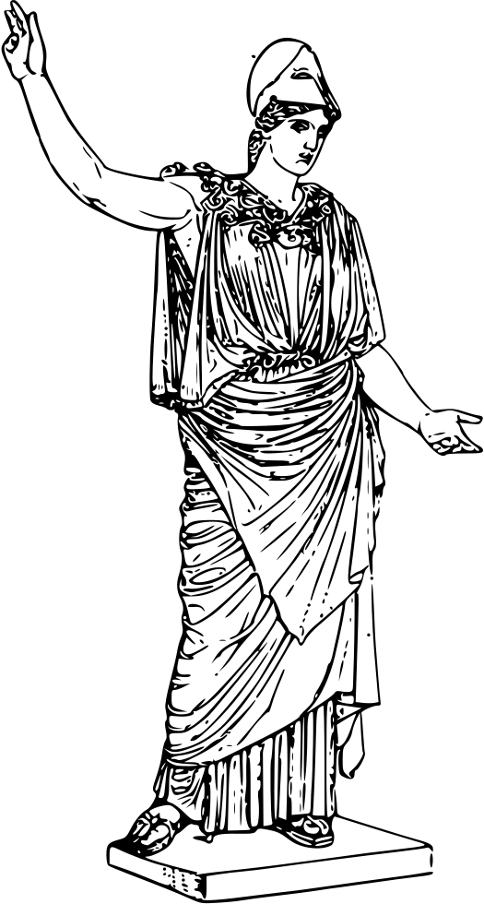
Sociedad
La sociedad feudal era desigual. En su cúspide se hallaba la monarquía, y sus
súbditos se agrupaban en dos grupos:
Los privilegiados estaban constituidos por dos estamentos: la nobleza y el clero.
Ambos eran una minoría y poseían la mayor parte de la tierra, no trabajaban, no
pagaban impuestos y ostentaban los altos cargos del reino.
Los nobles se dedicaban a proteger a militarmente a la sociedad
El clero se encargaba de rezar por todos y se dividía en:
Clero secular: compuesto por sacerdotes, párrocos, obispos y cardenales.
Clero regular: integrado por monjes y monjas dedicados a la oración. Vivían en
monasterios o conventos y se regían por una regla, un conjunto de normas que
determinaban cómo tenían que vivir los monjes y las monjas
Los no privilegiados eran el tercer estamento y eran la mayoría de la población
(campesinos y artesanos): tenían como función mantener a los privilegiados; carecían de
derechos y tenían que pagar impuestos al rey y a sus señores. Dentro de este grupo están
los siervos y villanos
Dentro de estén grupo están los villanos, eran personas libres que podían vivir donde
quisiera e incluso marcharse del feudo

Slide 5
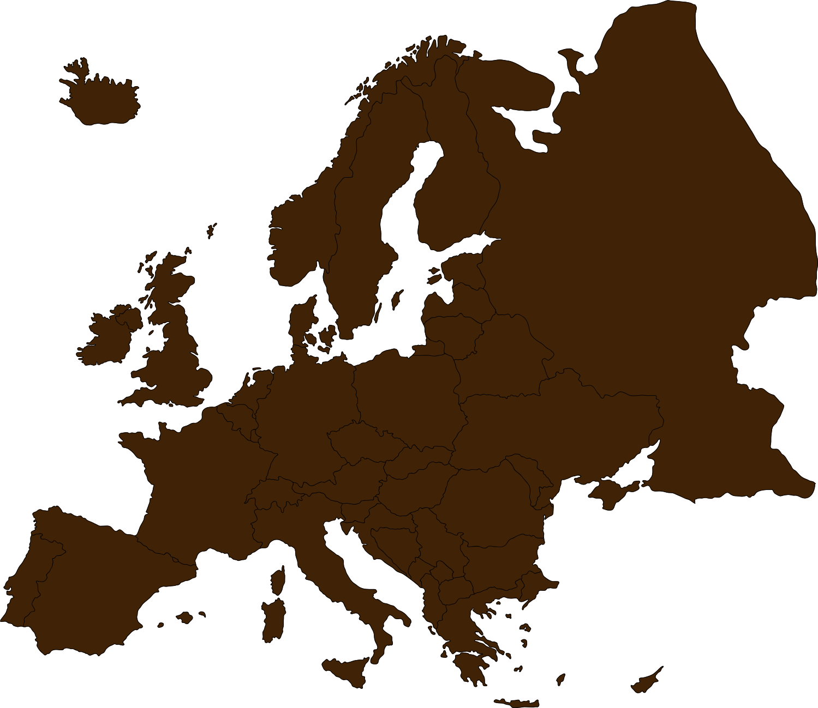
Monarquía
El rey se situaba en la cima de la sociedad. Tenía un carácter sagrado y se le
consideraba elegido por Dios El cargo era hereditario
Los poderes del rey
El monarca compartía el gobierno con la gran nobleza (condes, duques y marqueses)
y las autoridades religiosas (obispos y abades). Tenía atribuciones exclusivas, como
dirigir las campañas militares, recaudar impuestos y ejercer de juez supremo
Para gobernar, el rey contaba con la ayuda de la Curia o Consejo Real, formada por
un grupo de notables (obispos, abades, condes, duques y marqueses), que le aconsejaban
a la hora de tomar decisiones.

Slide 6
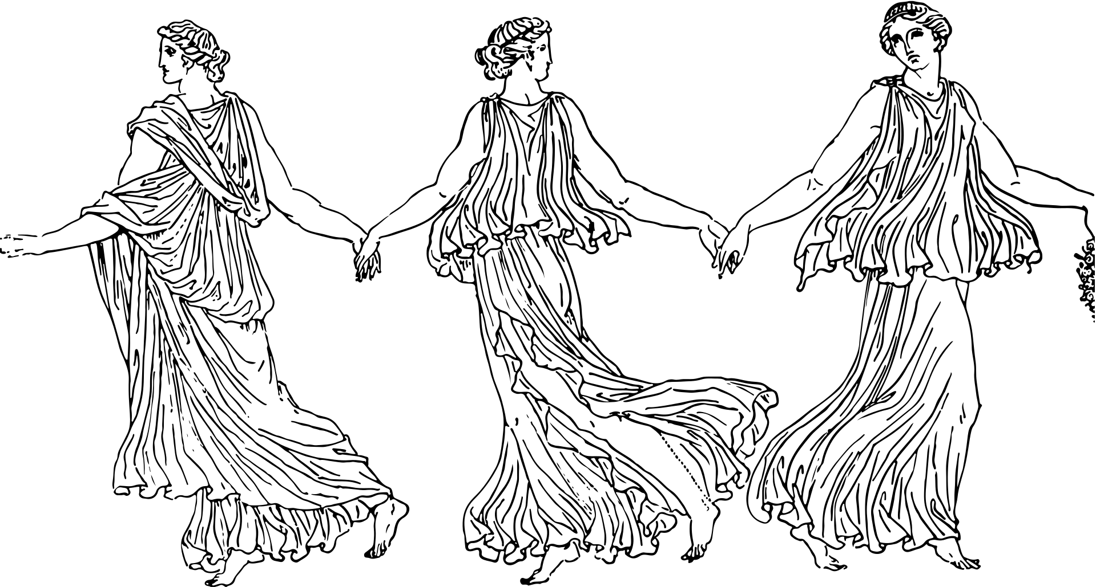
En la Edad Media, la mayor parte de la tierra estaba en manos de los privilegiados,
nobles o clero, y formaban un feudo o señorío.
El feudo no era una propiedad privada, sino una propiedad vinculada. Eso significa
que el señor tenía el derecho de explotarla para sacar beneficios de la tierra y podía
transmitirla en herencia a sus descendientes, pero no podía comprarse ni venderse.
Los señores vivían de las rentas señoriales
Las tierras bajo el dominio de un señor constituían el señorío territorial. En ellas se
distinguían dos partes:
La reserva del señor, tierras explotadas por el señor a través de sus siervos El señor
feudal tenía autoridad plena en sus tierras y podía implantar órdenes, juzgar a los
campesinos de su feudo, dictar sentencias, crear impuestos por algunos servicios
(puentes, derecho de caza, etc.) e imponer multas.
Los mansos, parcelas que el señor cedía a los siervos que las cultivaban a cambio del
pago de unas rentas. Por ello, los campesinos estaban obligados a trabajar unos días al
año en la reserva del señor (prestaciones personales), entregarle una parte de la cosecha
(censo) y contribuir al sostenimiento del castillo y de los servicios comunitarios.
También pagaban al señor por utilizar el horno, el molino, la herrería, la prensa y otros
servicios (derechos de monopolio).
Los siervos y las siervas trabajaban las tierras de un señor y no tenían libertad
personal. No podían abandonar las tierras, ni casarse, ni dejar herencia sin permiso del
señor.
También están los villanos, eran personas libres que podían vivir donde quisiera e
incluso marcharse del feudo
EL FEUDO
Description

Slide 7
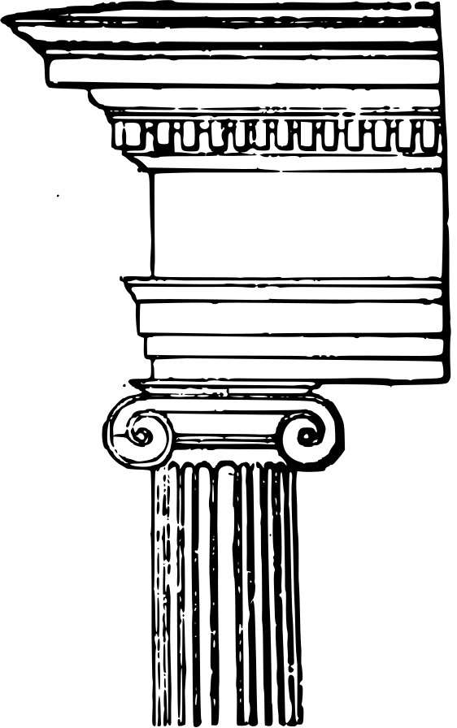
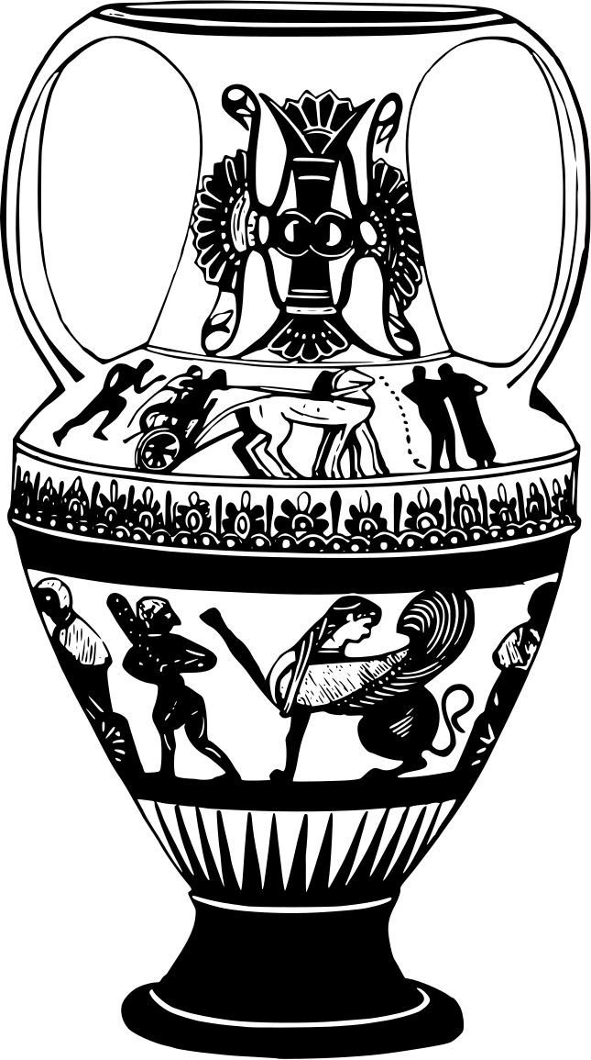
Tareas Agricolas
Las técnicas e instrumentos agrícolas eran rudimentarios, y los rendimientos, bajos.
Para no agotar la tierra se practicaba la rotación, primero bienal, y más adelante
trienal. En ambos casos, una parte de la tierra se dejaba en reposo, es decir, en barbecho,
que consistía en dejar una parcela sin cultivar para que el suelo se recupere.

Slide 8
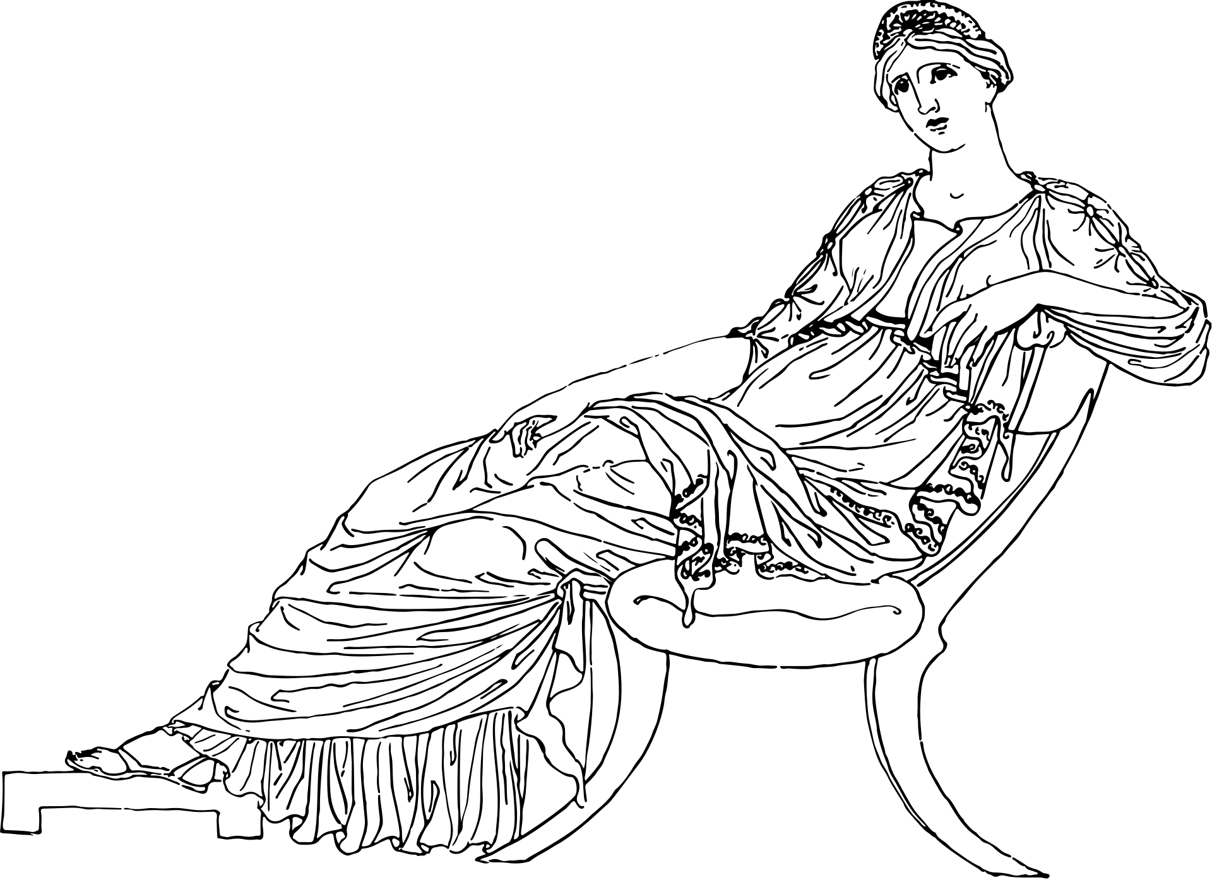
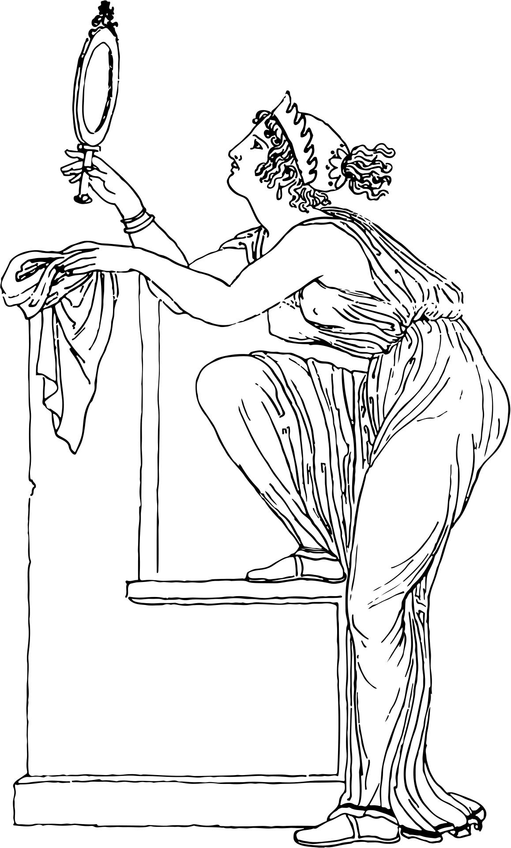
Se da ese nombre al arte cristiano occidental desarrollado durante los siglos XI y
XII d.C.
Recibe el nombre de Románico por dos motivos:
1.- por coincidir su nacimiento con la aparición de las lenguas románicas o romances.
2.- por alusión a la arquitectura romana, en la que se suponía que se había inspirado.
Los principales edificios que construyen son iglesias.
Arquitectura románica
La arquitectura románica se caracteriza por:
Los elementos arquitectónicos que destacan en el estilo Románico son:
planta de cruz latina en las iglesias y con tres o cinco naves y crucero ( donde se
cruzan las dos naves). En la entrada se alza dos torres.
muros gruesos y con pocos vanos
arco de medio punto
cubierta de bóveda de cañón y/o de arista
pilar compuesto y contrafuertes
cúpula sobre trompas en el interior y torre al exterior (cimborrio)
ábsides semicirculares
capiteles decorados
Escultura románica
La escultura se caracteriza por:
Carácter didáctico ya que como la mayoría de la población no sabía leer, las imágenes
fueron libros donde los cristianos podían leer y aprender sobre la religión
Cierta rigidez
Los personajes se ordenan de forma jerárquica
Falta de expresión (a veces, exagerada)
Simetría en el plegado de los paños
Adaptación a la arquitectura y al espacio que ésta dejaba (ley del marco). Los
personajes se adaptan a ese espacio, a veces contrayéndose o estirándose.
La esculturas y relieves se ponían en las portadas (copiar dibujo de la página 73 con las
partes de una portada) y capiteles
Pintura románica
Las pinturas eran muy sencillas y se caracterizaban por:
Se utilizaba la técnica de la pintura al fresco: sobre el muro se extendía una gruesa
capa de yeso y, cuando todavía esta
á fresco, se pintaba sobre él para que se fijasen mejor los colores al secarse.
El dibujo estaba muy marcado
No había profundidad ni volumen y las imágenes eran frontales.
Se utilizaban colores planos, sin matices
Se pintaban escenas de la Biblia, de los evangelios y de las vidas de los santos
(carácter didáctico).
Además de los frescos se realizaban unas pinturas sobre tablas de madera que cubrían
los frontales de los altares o la cabecera de la iglesia (retablos).
Arte Románico
a

Slide 9
FIN
Jesús Ponce Gómez

